Slide 1
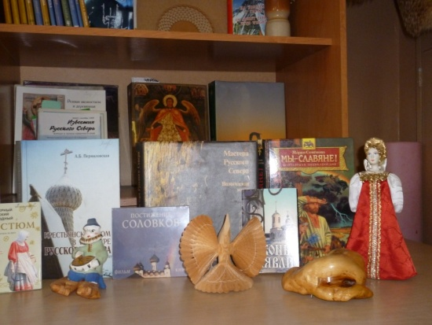
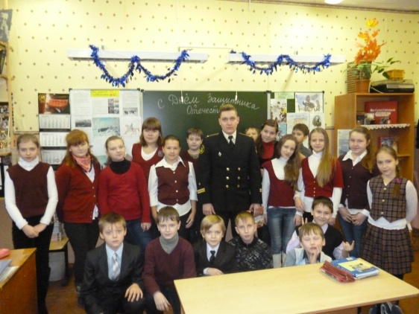
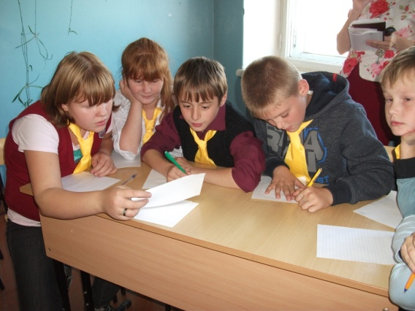
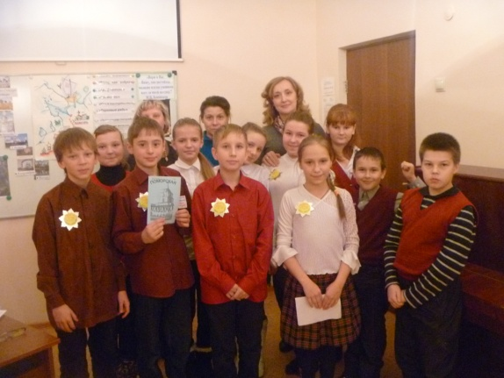
Городская социально-педагогическая краеведческая программа «ПОМОРЬЕ» ЭТАП ПРОГРАММЫ «ЗНАЙ И ЛЮБИ СВОЙ ГОРОД»
Команда
«Юные поморы»
МБОУ «СОШ № 23»
г. Северодвинск, 2013

Slide 2
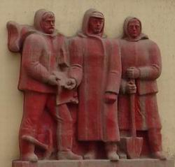
Как всё начиналось…
Скорее! Скорее! Вот лозунг тех дней. 22 ноября 1936 года стройка получила транспортную связь со страной. Руководству области направлено сообщение о том, что по вновь построенной ветке Судострой - Исакогорка прошёл первый поезд с грузом.
Памятник первостроителям
города, воздвигнутый в 1978 году

Slide 3
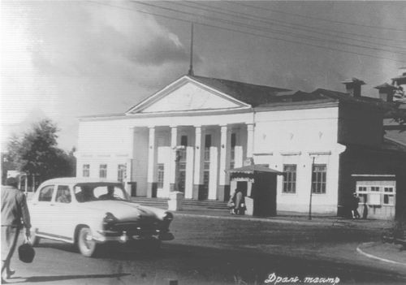
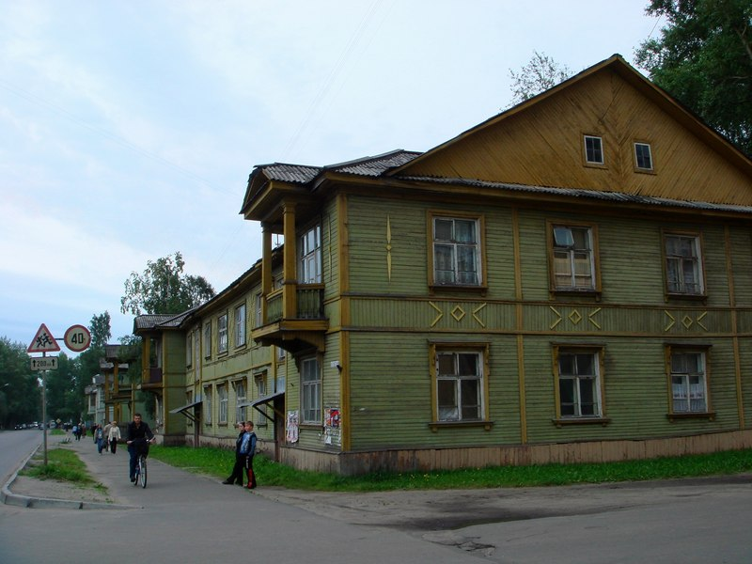
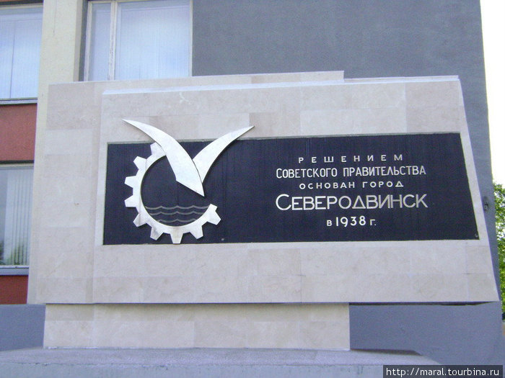
Изучаем родной город: прошлое и настоящее
Программа изучения истории родного города:
1. Классный час
«Город у Белого моря»;
2. Викторина «Знай и люби родной город»;
3. Экскурсия в городской краеведческий музей;
4. Проект (совместно с родителями) по теме «Улицы города рассказывают»;
5. Выпускники нашей школы – герои (школьный музей);
6. Автобусная экскурсия по городу;
7. Возложение цветов к памятнику защитников города (в сквере у мэрии);
8. «Поморская» тема в лирике северодвинских поэтов (уроки литературы);
9. Встреча с поэтами из литературного объединения «Гандвик»;
10. Изготовление макета исторического здания - «Железнодорожный вокзал»

Slide 4
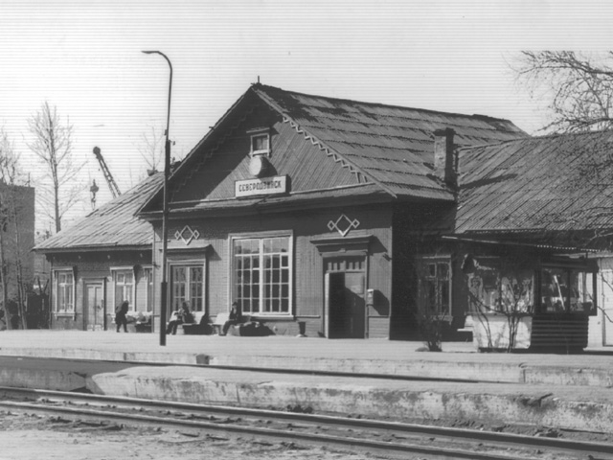
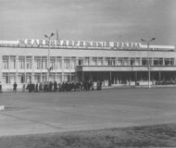
Исторический объект - железнодорожный вокзал города Северодвинска
Дивен край мой родной В дымке белых ночей. Этот город - герой Без надутых речей. Кромку отчей земли Пусть ласкает прибой. В доброй славе живи, Город мой молодой!
Деревянный вокзал
(в настоящее время в этом здании находится багажное отделение)
Современная постройка

Slide 5
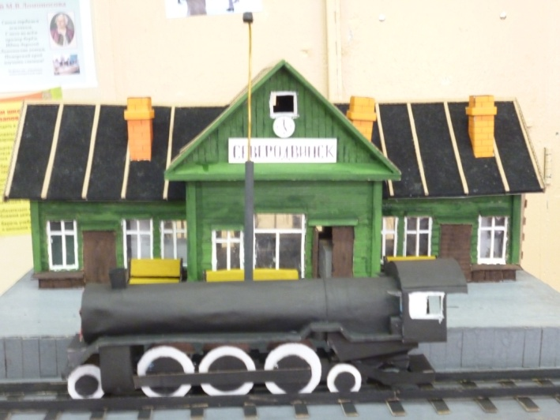
Макет здания «Железнодорожный вокзал» изготовили:
Семья Ковровых: Оксана Вячеславовна, Андрей Александрович, дочери Полина (5А), Настя (10А), Катя (4Б);
Группа учащихся 5А класса: Коврова Полина, Худякова Лера, Нестеров Кирилл, Мартынов Кирилл, Коробицына Саша, Ухова Ксюша – команда «Юные поморы»;
Классный руководитель Пичугина Наталья Валентиновна.
Мы стремились
быть достоверными

Slide 6
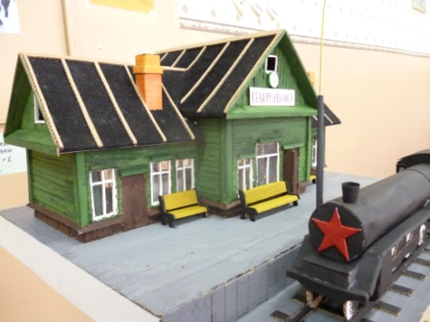
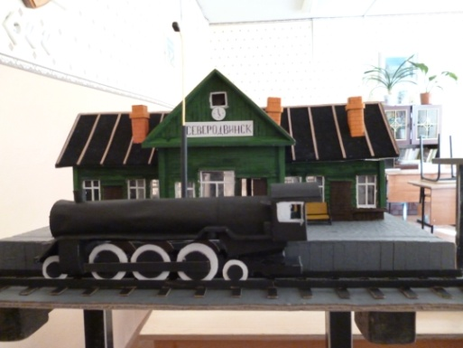
Руководители исследовательского проекта – макета «Железнодорожный вокзал»
Коврова О.В., мама ученицы 5А класса Ковровой Полины;
Пичугина Н.В., классный руководитель 5А класса

Slide 7
Паспорт исследовательского проекта – макета «Первый железнодорожный вокзал города Северодвинска (посёлка Судострой)»
1 Название проекта – «Первый железнодорожный вокзал – достопримечательность города Северодвинска»;
2. Цель проекта - активизация знаний учащихся о родном крае путём создания макета одной из достопримечательностей родного города;
3. Задачи проекта:
1) Формирование навыков поисковой деятельности учащихся;
2) Закрепление знаний учащихся о достопримечательностях родного города;
3) Воспитание чувства любви к малой родине, патриотизма;
4) Развитие творческих способностей учащихся, воображения и фантазии;
5) Привлечение родителей к совместной с детьми проектно-исследовательской деятельности;
4. Авторы проекта: МБОУ «СОШ № 23», город Северодвинск, 5А класс - команда «Юные поморы» в количестве 6 чел.
5. Руководители проекта: Пичугина Н.В., классный руководитель 5А класса, учитель русского языка и литературы, руководитель школьного научного общества учащихся «Юные мыслители»; Коврова О.В., мама ученицы 5А класса (в изготовлении макета участвовала вся семья Ковровых);
6. Тип проекта – исторический объект;
7. Виды деятельности учащихся: исследовательская; творческая; информационно-поисковая; практико-ориентированная;
8. Форма работы - групповая;
9. Временные рамки проекта: январь – март 2013 года;
10. Использованные материалы: бумага, картон, спички, проволока, обложки для тетрадей, краски, клей.

Slide 8
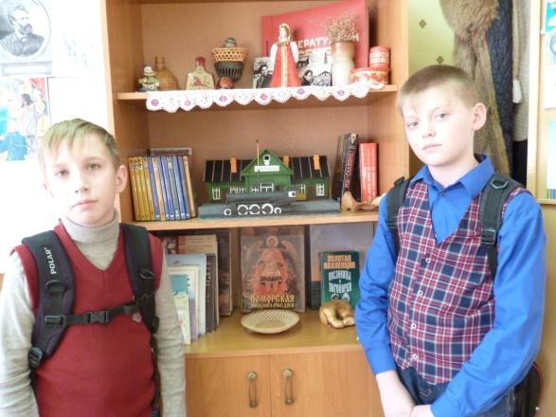
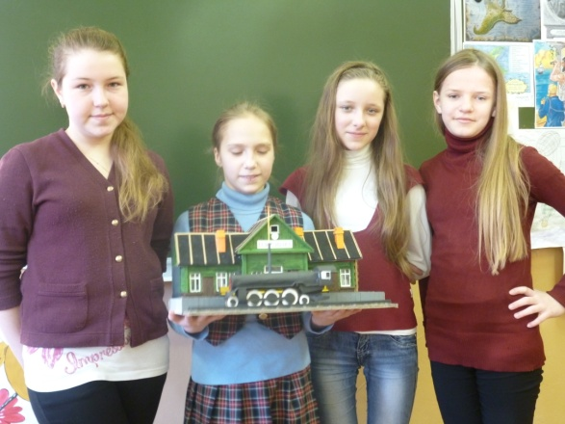
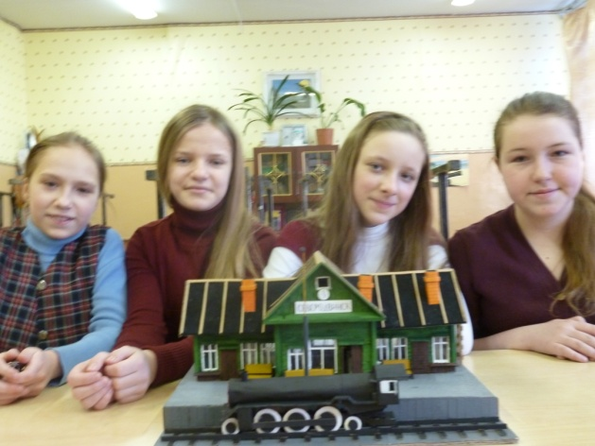
При изготовлении макета использовались:
- Картонная коробка (основа макета);
- Картон белый, цветной (паровоз, печки в здании вокзала, скамейки и др.);
- Бархатная бумага чёрного цвета (крыша вокзала);
- Обложки для тетрадей прозрачные (окна в здании);
- Спички (перемычки окон);
- Проволока (фонарь);
- Клей ПВА;
- Клей «Супер – Момент»;
- Краски - гуашь

